Slide 1
Мастер – класс «Путь к успеху»

Slide 2
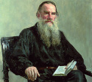
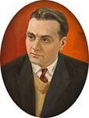
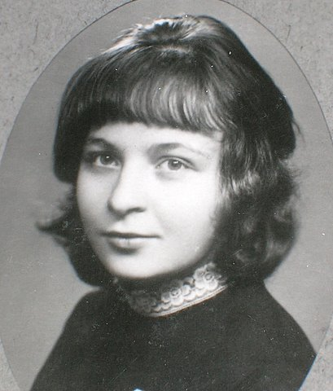
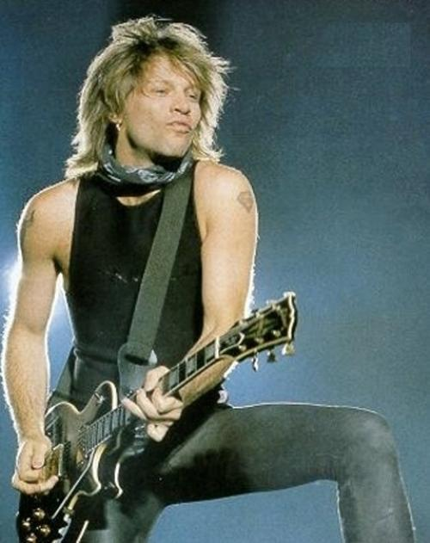
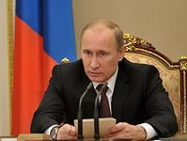
Л. Н. Толстой
В.А. Сухомлинский
М. Цветаева
В.В. Путин
Джон Бон Джови
Э. Хромченко

Slide 3
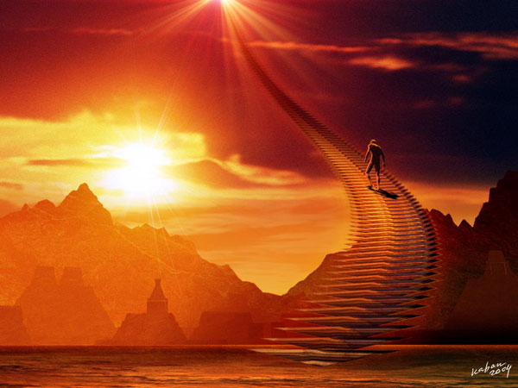
Путь к успеху

Slide 4
«Железо ржавеет, не находя себе применения, стоячая вода гниет или на холоде замерзает, а ум человека, не находя себе применения, чахнет». Леонардо да Винчи (итальянский живописец 15 века)

Slide 5
- ?

Slide 6
Л. Н. Толстой
В.А. Сухомлинский
М. Цветаева
В.В. Путин
Джон Бон Джови
Э. Хромченко

Slide 7
«Ребенок должен быть убежден, что успехом он обязан, прежде всего, самому себе. Помощь учителя, какой бы эффективной она ни была, все равно должна быть скрытой. Стоит ребенку почувствовать, что открытие сделано с помощью подачи учителя… радость успеха может померкнуть».

Slide 8
«Ребенок должен быть убежден, что успехом он обязан, прежде всего, самому себе. Помощь учителя, какой бы эффективной она ни была, все равно должна быть скрытой. Стоит ребенку почувствовать, что открытие сделано с помощью подачи учителя… радость успеха может померкнуть»
Сухомлинский Василий Александрович

Slide 9
«Ребенок должен быть убежден, что успехом он обязан, прежде всего, самому себе. Помощь учителя, какой бы эффективной она ни была, все равно должна быть скрытой. Стоит ребенку почувствовать, что открытие сделано с помощью подачи учителя… радость успеха может померкнуть»
Сухомлинский Василий Александрович
УВЕРЕННОСТЬ

Slide 10
«Успех – это успеть».

Slide 11
«Успех – это успеть».
Марина Цветаева

Slide 12
«Успех – это успеть».
Марина Цветаева
АКТИВНОСТЬ

Slide 13
«Каждый должен мотыжить, как святой Франциск, свой участок, бум-бум, ежедневно, и тогда успех будет обеспечен».

Slide 14
«Каждый должен мотыжить, как святой Франциск, свой участок, бум-бум, ежедневно, и тогда успех будет обеспечен».
Владимир Владимирович Путин

Slide 15
«Каждый должен мотыжить, как святой Франциск, свой участок, бум-бум, ежедневно, и тогда успех будет обеспечен».
Владимир Владимирович Путин
УПОРСТВО

Slide 16
«Ухоженная женщина всегда добивается того, чего не может добиться женщина в халате. »

Slide 17
«Ухоженная женщина всегда добивается того, чего не может добиться женщина в халате. »
Эвелина Хромченко

Slide 18
«Ухоженная женщина всегда добивается того, чего не может добиться женщина в халате. »
Эвелина Хромченко
ОРГАНИЗОВАННОСТЬ

Slide 19
«Единственное условие, от которого зависит успех, есть терпение».

Slide 20
«Единственное условие, от которого зависит успех, есть терпение».
Лев Николаевич Толстой

Slide 21
«Единственное условие, от которого зависит успех, есть терпение».
Лев Николаевич Толстой
ТЕРПЕНИЕ

Slide 22
«Успех – это когда ты девять раз упал, но десять раз поднялся».

Slide 23
«Успех – это когда ты девять раз упал, но десять раз поднялся».
Джон Бон Джови

Slide 24
«Успех – это когда ты девять раз упал, но десять раз поднялся».
Джон Бон Джови
НАСТОЙЧИВОСТЬ

Slide 25
Модель успешного человека
Уверенность
Активность
Упорство
Организованность
Терпение
Настойчивость

Slide 26
Модель успешного человека
чувство товарищества
способность к творчеству
любознательность
озабоченность материальным успехом
порядочность
честность
доброта
независимость
интеллектуальная развитость
послушание
предприимчивость
открытость
наличие собственных убеждений
уравновешенность
организованность
чувство юмора
эмоциональность
искренность
способность адаптироваться
воспитанность
терпение
настойчивость

Slide 28
Успех
1. Удача в достижении чего – нибудь.
2. Общественное признание.
3. Хорошие результаты в работе, учёбе.
С.И.Ожегов и Н.Ю.Шведова «Толковый словарь русского языка»

Slide 29
Так говорить не стоит! | А вот так надо!
Только бездельники и дураки списывают на контрольной. | Мне неприятно видеть, как ты списываешь.
Ты никогда не умел объяснять материал, опять никто ничего не понял. | Ты делаешь успехи!
Я тут целых полчаса распинаюсь! Ты меня не слушаешь! Как с тобой можно разговаривать?! | Сейчас ты ведёшь себя не совсем корректно.
Ты должен относиться к урокам серьёзнее! | Возможно, в следующий раз стоит больше времени уделить подготовке.
Ты, конечно, молодец, но у тебя много ошибок, плохой почерк и сложные формулировки. | Ты действительно написал интересное сочинение. Однако над грамматикой следует ещё поработать.

Slide 30
Успех
2 прилагательных

Slide 31
Успех
2 прилагательных
3 глагола

Slide 32
Успех
2 прилагательных
3 глагола
короткое предложение

Slide 33
Успех
2 прилагательных
3 глагола
короткое предложение
слово, выражающее чувства

Slide 34
Успех
2 прилагательных
3 глагола
короткое предложение
слово, выражающее чувства

Slide 35
Успех
Желательный, долгожданный.
Развивает, окрыляет, вдохновляет.
Успех делает человека счастливым.
Радость.

Slide 36
Всё, что я хотел бы знать, - это яблоня.
Всё, что я знаю, - ветвь яблони.
Всё, что я могу преподать ученикам, - это яблоко.
Всё, что останется в них, - это семечко,
Но из любой семечки может вырасти яблоня.
Ж. Эрве-Базен

Slide 38
Я успешен!
Я успешен…
Я успешен?

